Slide 1
خطبه ملتيميديا
جاكيم
حكمه د سباليق اوجين
الله سبحانه وتعالى
﴿٥ اوكتوبر ٢٠١٨ / ٢٥ محرم ١٤٤٠﴾

Slide 2
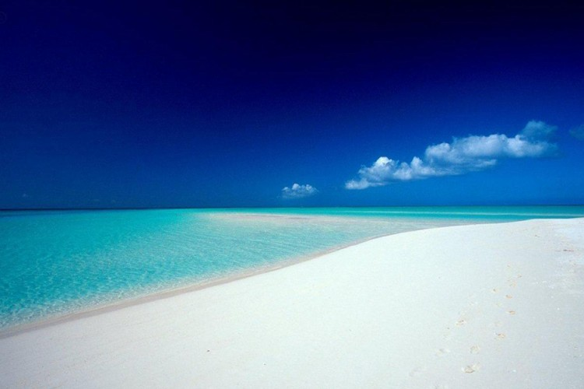
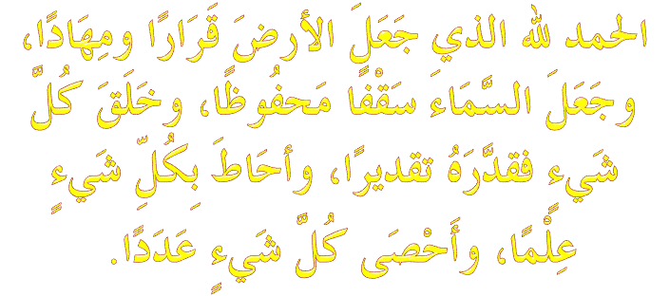
خطبه ملتيميديا جاكيم
فوجين كفد الله

Slide 3
خطبه ملتيميديا جاكيم
شهادة

Slide 4
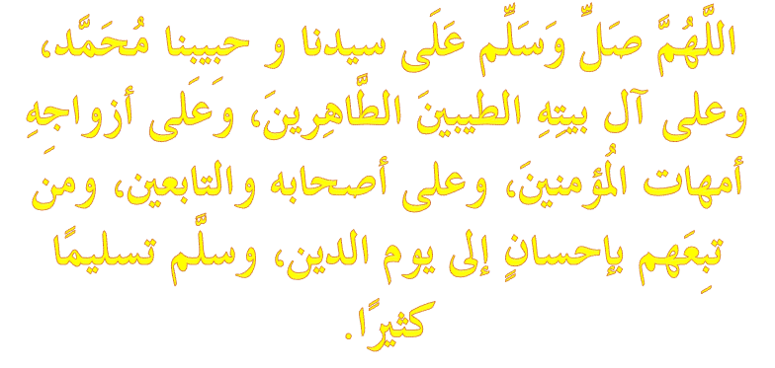
خطبه ملتيميديا جاكيم
صلوات

Slide 5
خطبه ملتيميديا جاكيم
فسنن تقوى

Slide 6
خطبه ملتيميديا جاكيم
فرمان الله سبحانه وتعالى

Slide 7
خطبه ملتيميديا جاكيم
ملقسناكن فرينتهث
ماريله كيت منيغكتكن كتقوان كيت كفد الله سبحانه وتعالى
منجوهي لارغنث

Slide 8
خطبه ملتيميديا جاكيم
اورغ يغ برايمان فستي اكن داوجي اوليه الله
مقصودث: "فاتوتكه مأنسي مثغك بهاوا مريك اكن دبياركن دغن هاث بركات: كامي برإيمان، سدغ مريك تيدق داوجي (دغن سسواتو خوبأن)؟. دان دمي سسوغضوهث، كامي تله مغوجي اورغ يغ تردهولو درفد مريك، مك ثات اف يغ دكتاهوي الله تنتغ اورغ يغ سبنر-بنرث برإيمان، دان ثات فولا اف يغ دكتاهويث تنتغ اورغ يغ بردوستا."
سورة العنكبوت ايات ٢ – ٣

Slide 9
خطبه ملتيميديا جاكيم
ستياف اوجين الله منجادي ميدان تاوتن كاسيه سايغ كيت كفد ساودارا سأضام
عن أبي هريرةَ قال: قال رسول الله من نفَّسَ عن مؤمنٍ كُربةً من كُرَبِ الدنيا، نفَّسَ اللهُ عنه كُربةً من كُرَبِ يومِ القيامةِ. ومن يسّرَ على معسرٍ، يسّرَ اللهُ عليه في الدنيا والآخرةِ. ومن سترَ مسلمًا، ستره اللهُ في الدنيا والآخرةِ. واللهُ في عونِ العبدِ ما كان العبدُ في عونِ أخيه."
مفهومث: "درفد ابو هريره بهاوا رسول الله برسبدا: "بارغ سيافا يغ مريغنكن ساتو كسوسهن سأورغ مؤمن، الله اكن ملفسكن دريث ساتو كسوسهن فد هاري قيامة. بارغ سيافا يغ ممودهكن اوروسن اورغ لاين، فستي الله اكن ممودهكن اونتوقث ددنيا دان دأخيرة. بارغ سيافا منوتوفي (عاءيب) ساوداراث سسام مسلم، الله منوتوفي (عاءيبث) ددنيا دان دأخيرة. الله سنتياس منولوغ همبا-ث سلاما همبا-ث ايت سوك منولوغ ساوداراث."

Slide 10
خطبه ملتيميديا جاكيم
انتارا اوجين الله سبحانه وتعالى
بنخان عالم ضمفا بومي يغ برلاكو دسببكن اوليه فرضرقن مغجوت دفرموكأن بومي يغ برباتو.
تاهف كضضرن يغ فاليغ قوات يغ بوليه مثببكن كهنخورن دهشت دان منختوسكن تسونامي.

Slide 11
خطبه ملتيميديا جاكيم
ببراف سيري كجادين ضمفا بومي يغ امت دهشت سهيغض مغوربنكن راتوسن ريبو ثاوا مأنسي
ضمفا بومي ترقوات فرنه برلاكو اداله د تشيلي (Chile) فد تاهون ١٩٦٠ يغ منخاتتكن ضضرن فد سكالا ٩.٥ سكالا ريخهتر.
د تغشن (Tangshan)، خينا فد تاهون ١٩٧٦ دغن كقواتن منخافأي اغك ٨.٣ سكالا ريخهتر دان مركودكن كماتين لبيه ٢٠٠,٠٠٠ مغسا.

Slide 12
خطبه ملتيميديا جاكيم
فد جمعة ٢٨ سيفتيمبر يغ لالو، كيت سكالي لاضي دكجوتكن دغن ضمفا بومي برأوكورن ٧.٤ سكالا ريخهتر دان تسونامي يغ ملندا بندر فالو دان دوغضالا دسولويسي، إندونيسيا.
كيت سموا منظاهيركن راس سيمفاتي اتس مصيبة اين دان مراقمكن اوخافن تعزيه كفد سلوروه اهلي كلوارض مغسا يغ ترليبت.

Slide 13
خطبه ملتيميديا جاكيم
فرمان الله سبحانه وتعالى
مقصودث: "كاتاكنله: تيدق سكالي-كالي اكن منيمفا كامي سسواتو فون ملاءينكن اف يغ تله دتتفكن الله باضي كامي. دياله فليندوغ كامي، دان (دغن كفرخايأن ايت) مك كفد الله جواله هندقث اورغ يغ برايمان برتوكل."

Slide 14
خطبه ملتيميديا جاكيم
فغاجرن:
كيت هاروس مغإنصافي دان مغمبيل اعتبر درفد سضالا كجادين.
كيت دايغتكن سوفاي تيدق لالاي دان ليك دغن تغضوغجواب سباضاي مسلم دان منجالني كهيدوفن منوروت إسلام.
ممفرسيافكن ديري سكيراث برلاكو سبارغ بنتوق بنخان.

Slide 15
خطبه ملتيميديا جاكيم
روموسن خطبة
ميقيني بهاوا ستياف كجادين بنخان مروفاكن اوجين دان فريغاتن يغ برلاكو اتس ككواسأن تقدير الله.
ممفوثاءي صفة بلس كاسيهن دان فريهاتين ترهادف مغسا بنخان دان مغهولوركن سضالا بنتوق فرتولوغن يغ ترممفو.
مثدري حكمه دسباليق بنخان يغ منيمفا يغ فرلو دإنصافي دان دأمبيل اعتبار.
١
٢
٣

Slide 16
خطبه ملتيميديا جاكيم
فرمان الله سبحانه وتعالى
مقصودث: "تله تيمبول برباضاي كروسقن دان بالا بنخان د دارت دان د لاوت دغن سبب اف يغ تله دلاكوكن اوليه تاغن مأنسي; كران الله هندق مراساكن مريك سباهاضين دري بالسن فربواتن بوروق مريك، سوفاي مريك كمبالي (إنصاف دان برتوبة)."

Slide 17
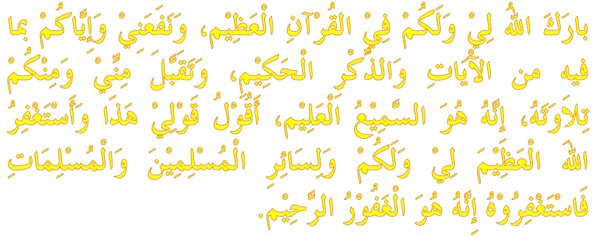
خطبه ملتيميديا جاكيم

Slide 18
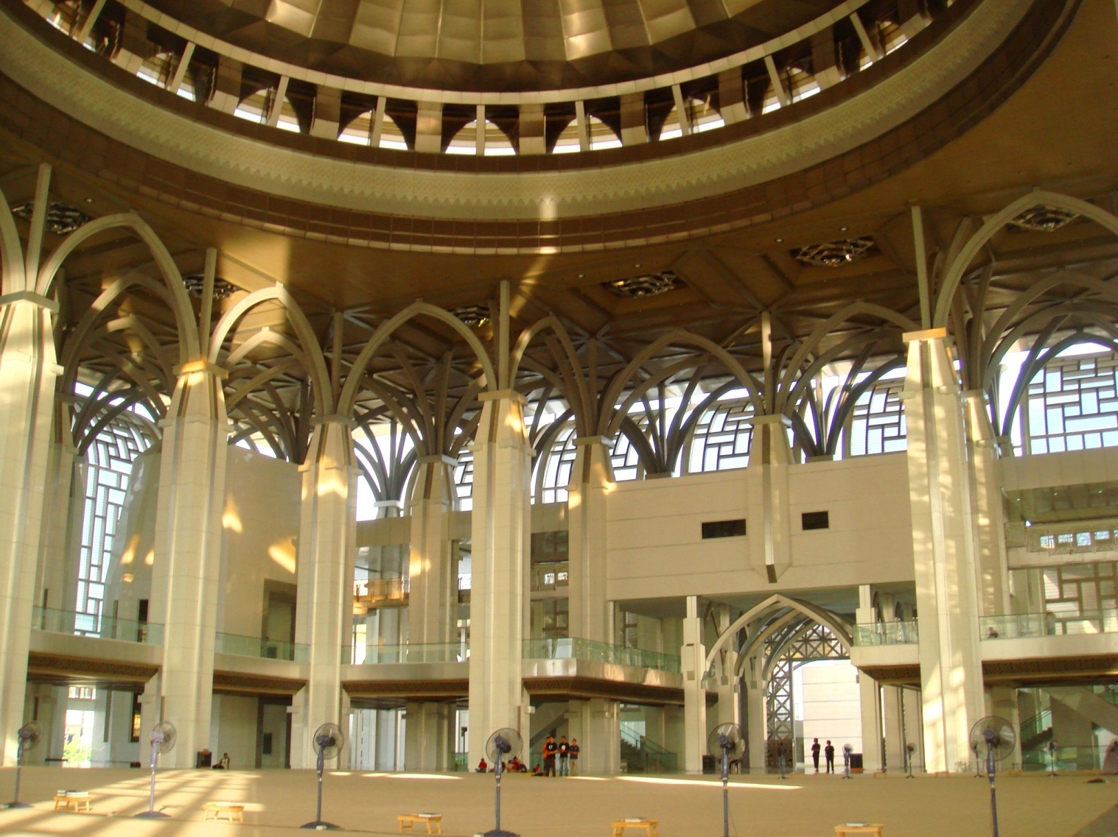

Slide 19
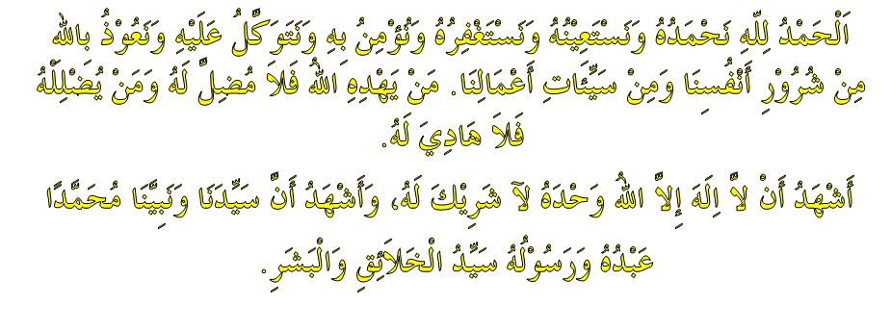
خطبه ملتيميديا جاكيم
اكو برسقسي بهاوا تياد توهن يغ دسمبه ملاءينكن الله يغ مها اسا دان تياد سكوتو باضي-ث. اكو جوض برسقسي بهاوا فغهولو دان نبي كامي محمد (ص) اداله همبا دان رسول-ث فغهولو سضالا جين دان مأنسي.

Slide 20
خطبه ملتيميديا جاكيم
يا الله، بريله صلوات، سجهترا دان بركت كأتس فغهولو دان نبي كامي محمد (ص)، قوم كلوارض سرتا فارا صحابة بضيندا.

Slide 21
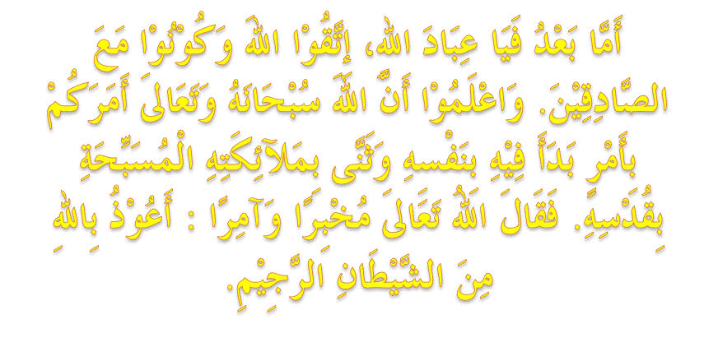
خطبه ملتيميديا جاكيم

Slide 22
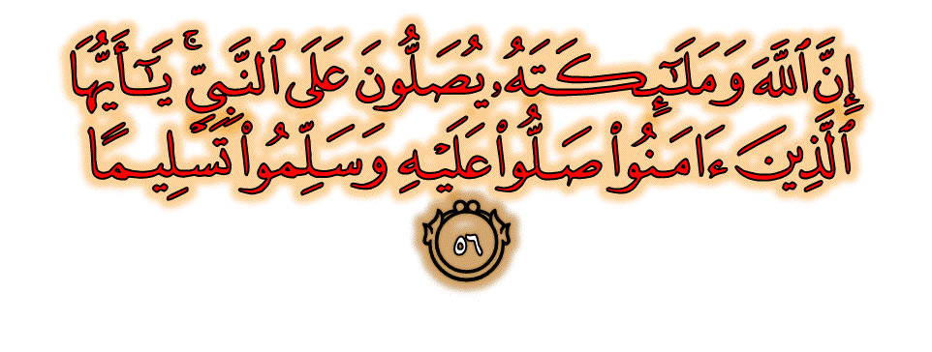
خطبه ملتيميديا جاكيم

Slide 23
خطبه ملتيميديا جاكيم

Slide 24
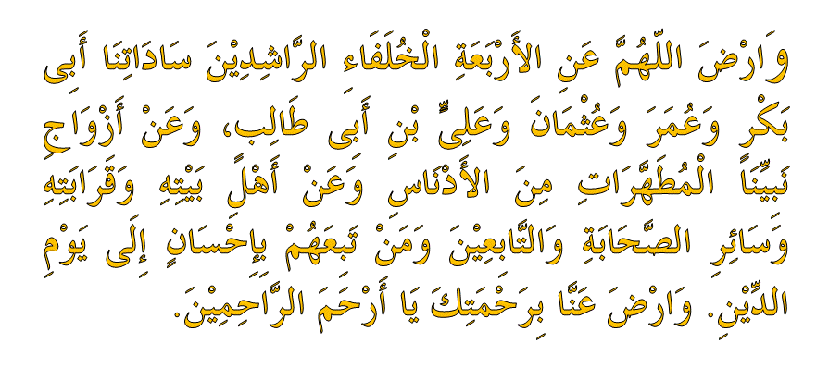
خطبه ملتيميديا جاكيم

Slide 25
خطبه ملتيميديا جاكيم
اَللّهُمَّ اغْفِرْ لِلْمُسْلِمِيْنَ وَالْمُسْلِمَاتِ وَالْمُؤْمِنِيْنَ وَالْمُؤْمِنَاتِ الأَحْيَاءِ مِنْهُمْ وَالأَمْوَاتِ. اَللّهُمَّ أَنْزِلِ الرَّحْمَةَ عَلَى السَّلاَطِيْنِ الْكِرَامِ، وَجَمِيْعِ الْمُسْلِمِيْنَ الْعِظَامِ، الَّذِيْنَ قَضَوْا بِالْحَقِّ وَبِهِ كَانُوْا يَعْدِلُوْنَ.

Slide 26
خطبه ملتيميديا جاكيم

Slide 27
خطبه ملتيميديا جاكيم
يا توهن كامي، جاغنله اغكاو مغوبه هاتي كامي سلفس اغكاو ممبري هدايه كفد كامي دان كورنياكنله كامي رحمة د سيسيمو سسوغضوهث اغكاوله مها فمبري

Slide 28
خطبه ملتيميديا جاكيم
يا الله، يا توهن كامي، انوضرهكنله كامي دغن كبائيكن ددنيا دان داخيرة، سرتا جاوهيله كامي درفد عذاب افي نراك.

Slide 29
خطبه ملتيميديا جاكيم

